Slide 1

令和３年度消費生活相談の概要
（大阪府内版）
消費者教育推進大使 もずやん

Slide 2
目次
相談全体の動向
内容別の特徴
「化粧品」や「健康食品」の定期購入トラブルが多発
「移動通信サービス」や「インターネット接続回線」などの通信契約のトラブルがめだつ
暮らしのレスキューサービスの高額請求トラブルが多発
若者を中心に「内職・副業」の相談が急増
販売方法・手口では「インターネット通販」、「定期購入」や「サイドビジネス商法」がめだつ
フィッシング詐欺や架空請求を目的とした偽ショートメッセージを送り付けられるトラブルが多発
危害に関する相談では「化粧品」による健康被害の相談がめだつ
新型コロナウイルス関連の相談は減少
若年者層と高齢者層の相談の特徴
30歳未満の若年者の相談の割合は横ばい
65歳以上の高齢者の相談の割合は増加

Slide 3
相談全体の動向
相談全体の動向
内容別の特徴
「化粧品」や「健康食品」の定期購入トラブルが多発
「移動通信サービス」や「インターネット接続回線」などの通信契約のトラブルがめだつ
暮らしのレスキューサービスの高額請求トラブルが多発
若者を中心に「内職・副業」の相談が急増
販売方法・手口では「インターネット通販」、「定期購入」や「サイドビジネス商法」がめだつ
フィッシング詐欺や架空請求を目的とした偽ショートメッセージを送り付けられるトラブルが多発
危害に関する相談では「化粧品」による健康被害の相談がめだつ
新型コロナウイルス関連の相談は減少
若年者層と高齢者層の相談の特徴
30歳未満の若年者の相談の割合は横ばい
65歳以上の高齢者の相談の割合は増加

Slide 4
相談全体の動向
令和３年度相談件数
70,794件
（前年度から7,880件減少）
契約当事者の年代別件数
契約当事者 |  | 令和3年度 |  |  | 令和2年度 |  |  | 増減率 | 増減数
年 代 | 細区分 | 件数 |  | 構成比 | 件数 |  | 構成比
２０歳未満 | １８歳未満 | 1,671 | 988 | 1.4% | 2,165 | 1,238 | 1.6% | ▲20.2% | ▲ 250
 | １８歳 |  | 306 | 0.4% |  | 356 | 0.5% | ▲14.0% | ▲ 50
 | １９歳 |  | 377 | 0.5% |  | 571 | 0.7% | ▲34.0% | ▲ 194
２０歳代 | ２０～２９歳 | 6,930 |  | 9.8% | 7,456 |  | 9.5% | ▲7.1% | ▲ 526
３０歳代 | ３０～３９歳 | 6,648 |  | 9.4% | 7,727 |  | 9.8% | ▲14.0% | ▲ 1,079
４０歳代 | ４０～４９歳 | 8,805 |  | 12.4% | 10,620 |  | 13.5% | ▲17.1% | ▲ 1,815
５０歳代 | ５０～５９歳 | 10,813 |  | 15.3% | 11,546 |  | 14.7% | ▲6.3% | ▲ 733
６０歳代 | ６０～６４歳 | 4,206 |  | 5.9% | 4,752 |  | 6.0% | ▲11.5% | ▲ 546
 | ６５～６９歳 | 19,744 | 3,938 | 5.6% | 21,134 | 4,327 | 5.5% | ▲9.0% | ▲ 389
７０歳代 | ７０～７４歳 |  | 5,678 | 8.0% |  | 6,228 | 7.9% | ▲8.8% | ▲ 550
 | ７５～７９歳 |  | 4,072 | 5.8% |  | 4,480 | 5.7% | ▲9.1% | ▲ 408
８０歳以上 | ８０～８４歳 |  | 3,754 | 5.3% |  | 3,875 | 4.9% | ▲3.1% | ▲ 121
 | ８５歳以上 |  | 2,302 | 3.3% |  | 2,224 | 2.8% | 3.5% | 78
その他（団体等） |  | 1,822 |  | 2.6% | 1,923 |  | 2.4% | ▲5.3% | ▲ 101
不 明 |  | 10,155 |  | 14.3% | 11,351 |  | 14.4% | ▲10.5% | ▲ 1,196
計 |  | 70,794 |  | 100.0% | 78,674 |  | 100.0% | ▲10.0% | ▲ 7,880
契約当事者の年代別内訳からわかる
令和３年度相談の特徴
■20歳未満の相談：1,671件
→前年度より494件減少
■85歳以上の相談：2,302件
→前年度より78件増加
３

Slide 5
「化粧品」や「健康食品」の定期購入トラブルが多発
相談全体の動向
内容別の特徴
「化粧品」や「健康食品」の定期購入トラブルが多発
「移動通信サービス」や「インターネット接続回線」などの通信契約のトラブルがめだつ
暮らしのレスキューサービスの高額請求トラブルが多発
若者を中心に「内職・副業」の相談が急増
販売方法・手口では「インターネット通販」、「定期購入」や「サイドビジネス商法」がめだつ
フィッシング詐欺や架空請求を目的とした偽ショートメッセージを送り付けられるトラブルが多発
危害に関する相談では「化粧品」による健康被害の相談がめだつ
新型コロナウイルス関連の相談は減少
若年者層と高齢者層の相談の特徴
30歳未満の若年者の相談の割合は横ばい
65歳以上の高齢者の相談の割合は増加

Slide 6
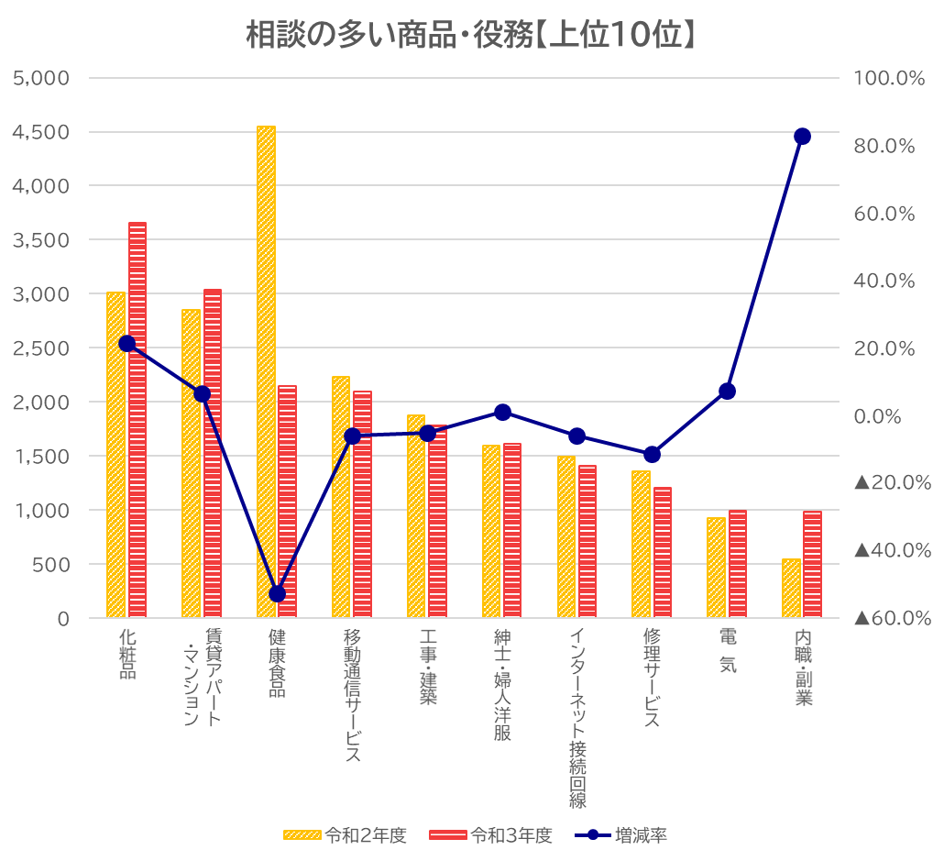
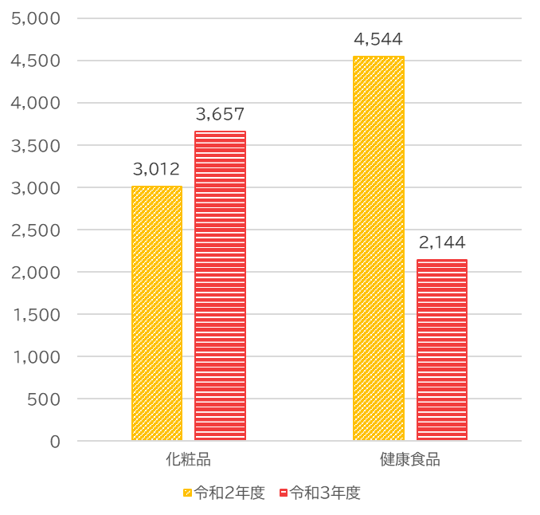
「化粧品」や「健康食品」の定期購入トラブルが多発
（件数）
（増減率）
（件数）
・最も多いのは「化粧品」3,657件（前年度＋645件）
・「健康食品」は前年度に比べ減少したが、依然として多く
2,144件（前年度▲2,400件）
→「化粧品」「健康食品」どちらも定期購入トラブルが一因

Slide 7
「化粧品」や「健康食品」の定期購入トラブルが多発
契約当事者年代別 相談の多い商品・役務【上位5位】
契約当事者 | 年 代 | 20歳未満 |  |  | 20歳代 | 30歳代 | 40歳代 | 50歳代 | 60歳代 |  | 70歳代 |  | 80歳以上
 | 細区分 | 18歳未満 | 18歳 | 19歳 | 20～29歳 | 30～39歳 | 40～49歳 | 50～59歳 | 60～64歳 | 65～69歳 | 70～74歳 | 75～79歳 | 80～84歳 | 85歳以上
件数 |  | 987 | 306 | 377 | 6,925 | 6,647 | 8,803 | 10,803 | 4,203 | 3,935 | 5,674 | 4,071 | 3,752 | 2,302
商品・役務 | 1 | ｲﾝﾀｰﾈｯﾄｹﾞｰﾑ | 化粧品 | 化粧品 | 賃貸ｱﾊﾟｰﾄ ・ﾏﾝｼｮﾝ | 賃貸ｱﾊﾟｰﾄ ・ﾏﾝｼｮﾝ | 化粧品 | 化粧品 | 化粧品 | 化粧品 | 化粧品 | 移動通信 サービス | 健康食品 | 健康食品
 |  | 326 | 30 | 30 | 631 | 660 | 520 | 898 | 367 | 311 | 340 | 192 | 187 | 124
 | 2 | 化粧品 | 内職・副業 | 紳士・婦人洋服 | 内職・副業 | 化粧品 | 賃貸ｱﾊﾟｰﾄ ・ﾏﾝｼｮﾝ | 健康食品 | 健康食品 | 移動通信 サービス | 移動通信 サービス | 工事・建築 | 工事・建築 | 新 聞
 |  | 147 | 17 | 19 | 455 | 223 | 441 | 400 | 132 | 133 | 224 | 149 | 151 | 110
 | 3 | 健康食品 | 健康食品 | 内職・副業 | ｴｽﾃﾃｨｯｸｻｰﾋﾞｽ | 紳士・婦人洋服 | 紳士・婦人洋服 | 移動通信 サービス | 工事・建築 | 健康食品 | 工事・建築 | 化粧品 | 移動通信 サービス | 工事・建築
 |  | 118 | 16 | 18 | 435 | 223 | 397 | 347 | 131 | 109 | 189 | 147 | 142 | 107
 | 4 | アダルト情報 | 紳士・婦人洋服 | 健康食品 | 化粧品 | 移動通信 サービス | 健康食品 | 紳士・婦人洋服 | 移動通信 サービス | アダルト情報 | 健康食品 | 健康食品 | 保健・福祉サービス | 保健・福祉サービス
 |  | 63 | 15 | 17 | 213 | 175 | 293 | 338 | 110 | 108 | 145 | 126 | 128 | 82
 | 5 | 紳士・婦人洋服 | 出会い系 サイト・アプリ | 出会い系 サイト・アプリ | 出会い系 サイト・アプリ | インターネット接続回線 | 移動通信 サービス | 賃貸ｱﾊﾟｰﾄ ・ﾏﾝｼｮﾝ | 賃貸ｱﾊﾟｰﾄ ・ﾏﾝｼｮﾝ | インターネット接続回線 | インターネット接続回線 | 保健・福祉サービス | 化粧品 | 魚介類
 |  | 19 | 14 | 17 | 209 | 152 | 266 | 337 | 109 | 101 | 133 | 112 | 116 | 60
どの年代でも
「化粧品」や「健康食品」の
相談が多発

Slide 8
定期購入トラブルとは？
初回低価格の広告を見てお試しだけのつもりで注文したが、
２回以上の継続が条件の「定期購入」になっていたというトラブル。
アドバイス
令和4年6月1日に改正特定商取引法が施行され、通販サイトでは、
最終確認画面（注文を確定する前の画面）に取引における
基本的な事項について消費者にわかりやすく表示することが
義務付けられました。
インターネット通販を利用する際には、最終確認画面で、定期購入になっていないかなど、しっかりとチェックしましょう！
定期購入の場合は、回数、支払総額、解約条件を必ず確認しましょう。

Slide 9
「移動通信サービス」や「インターネット接続回線」
などの通信契約のトラブルがめだつ
相談全体の動向
内容別の特徴
「化粧品」や「健康食品」の定期購入トラブルが多発
「移動通信サービス」や「インターネット接続回線」などの通信契約のトラブルがめだつ
暮らしのレスキューサービスの高額請求トラブルが多発
若者を中心に「内職・副業」の相談が急増
販売方法・手口では「インターネット通販」、「定期購入」や「サイドビジネス商法」がめだつ
フィッシング詐欺や架空請求を目的とした偽ショートメッセージを送り付けられるトラブルが多発
危害に関する相談では「化粧品」による健康被害の相談がめだつ
新型コロナウイルス関連の相談は減少
若年者層と高齢者層の相談の特徴
30歳未満の若年者の相談の割合は横ばい
65歳以上の高齢者の相談の割合は増加

Slide 10
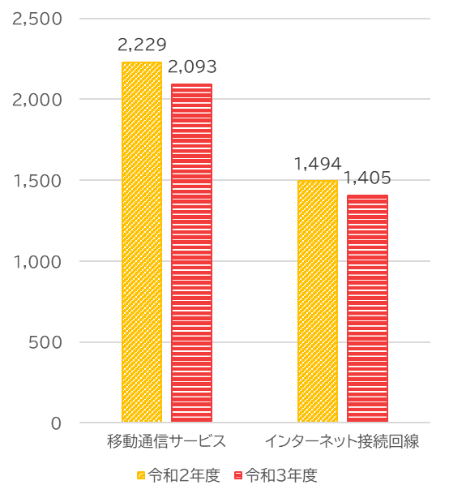
「移動通信サービス」や「インターネット接続回線」などの通信契約のトラブルがめだつ
（件数）
（増減率）
（件数）
・「移動通信サービス」は2,039件（前年度比▲136件）
・「インターネット接続回線」は1,405件（前年度比▲89件）
・相談件数は減少しているものの、携帯電話事業者や光回線
事業者の乗り換えや料金プランの変更等のトラブルがめだちました。

Slide 11


アドバイス
電気通信サービスについては、クーリング・オフ制度はありませんが、電気通信事業法により、契約書面を受け取ってから8日間は「初期契約解除制度」等により契約解除ができる場合があります。契約解除を希望する場合は速やかに契約した電気通信事業者に
申し出ましょう。
「初期契約解除制度」等による契約解除をした場合、
違約金は発生しませんが、事務手数料や契約解除までの
利用料は支払わなければならない場合があります。
契約前に必要な契約かどうか慎重に検討しましょう。

Slide 12
暮らしのレスキューサービスの高額請求トラブルが多発
相談全体の動向
内容別の特徴
「化粧品」や「健康食品」の定期購入トラブルが多発
「移動通信サービス」や「インターネット接続回線」などの通信契約のトラブルがめだつ
暮らしのレスキューサービスの高額請求トラブルが多発
若者を中心に「内職・副業」の相談が急増
販売方法・手口では「インターネット通販」、「定期購入」や「サイドビジネス商法」がめだつ
フィッシング詐欺や架空請求を目的とした偽ショートメッセージを送り付けられるトラブルが多発
危害に関する相談では「化粧品」による健康被害の相談がめだつ
新型コロナウイルス関連の相談は減少
若年者層と高齢者層の相談の特徴
30歳未満の若年者の相談の割合は横ばい
65歳以上の高齢者の相談の割合は増加

Slide 13

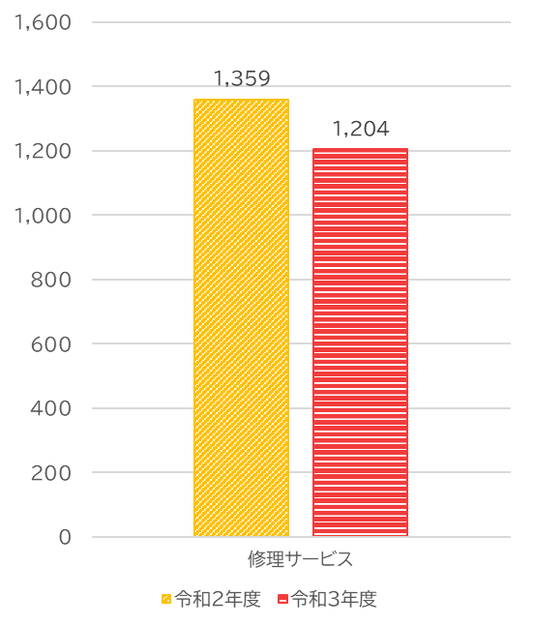
暮らしのレスキューサービスの高額請求トラブルが多発
（件数）
（増減率）
（件数）
・「修理サービス」に関する相談は1,204件（前年度比▲155件）
・水漏れ・排管等の詰まりの修理、鍵の修理など、
いわゆる「暮らしのレスキューサービス」の
高額請求トラブルが多発。

Slide 14


アドバイス
水漏れや鍵のトラブルなどは、慌てて事業者を
呼んでしまいがちですが、事前に、作業内容や料金、
出張費や見積もり料の有無を確認しましょう。
急を要するトラブルに備え、安心して依頼できる事業者の情報を
日ごろから集めておきましょう。
できるだけ複数社から見積もりを取って、作業内容や料金を
比較しましょう。広告の表示や電話で説明された料金を
鵜呑みにしないようにしましょう。

Slide 15
若者を中心に「内職・副業」の相談が急増
相談全体の動向
内容別の特徴
「化粧品」や「健康食品」の定期購入トラブルが多発
「移動通信サービス」や「インターネット接続回線」などの通信契約のトラブルがめだつ
暮らしのレスキューサービスの高額請求トラブルが多発
若者を中心に「内職・副業」の相談が急増
販売方法・手口では「インターネット通販」、「定期購入」や「サイドビジネス商法」がめだつ
フィッシング詐欺や架空請求を目的とした偽ショートメッセージを送り付けられるトラブルが多発
危害に関する相談では「化粧品」による健康被害の相談がめだつ
新型コロナウイルス関連の相談は減少
若年者層と高齢者層の相談の特徴
30歳未満の若年者の相談の割合は横ばい
65歳以上の高齢者の相談の割合は増加

Slide 16
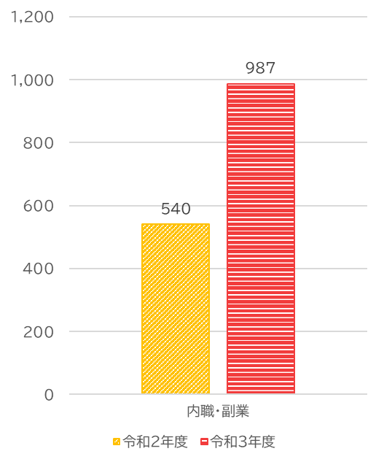
若者を中心に「内職・副業」の相談が急増
（件数）
（増減率）
（件数）
・内職・副業に関する相談は987件（前年度比＋447件）

Slide 17
若者を中心に「内職・副業」の相談が急増
契約当事者年代別 相談の多い販売方法・手口【上位５位】
契約当事者 | 年 代 | 20歳未満 |  |  | 20歳代 | 30歳代 | 40歳代 | 50歳代 | 60歳代 |  | 70歳代 |  | 80歳以上
 | 細区分 | 18歳未満 | 18歳 | 19歳 | 20～29歳 | 30～39歳 | 40～49歳 | 50～59歳 | 60～64歳 | 65～69歳 | 70～74歳 | 75～79歳 | 80～84歳 | 85歳以上
件数 |  | 987 | 306 | 377 | 6,925 | 6,647 | 8,803 | 10,803 | 4,203 | 3,935 | 5,674 | 4,071 | 3,752 | 2,302
販売方法・手口 | 1 | インターネット通販 | インターネット通販 | インターネット通販 | インターネット通販 | インターネット通販 | インターネット通販 | インターネット通販 | インターネット通販 | インターネット通販 | インターネット通販 | インターネット通販 | 家庭訪販 | 家庭訪販
 |  | 729 | 154 | 174 | 2,148 | 2,378 | 3,608 | 4,175 | 1,427 | 1,209 | 1,188 | 609 | 491 | 395
 | 2 | 定期購入 | 定期購入 | 定期購入 | サイドビジネス商法 | 定期購入 | 定期購入 | 定期購入 | 定期購入 | 定期購入 | 家庭訪販 | 家庭訪販 | インターネット通販 | 電話勧誘販売
 |  | 240 | 40 | 42 | 548 | 293 | 690 | 1,115 | 439 | 363 | 453 | 447 | 310 | 154
 | 3 | ワンクリック請求 | サイドビジネス商法 | 家庭訪販 | 家庭訪販 | 家庭訪販 | 家庭訪販 | 家庭訪販 | 家庭訪販 | 家庭訪販 | 定期購入 | 電話勧誘販売 | 電話勧誘販売 | 定期購入
 |  | 50 | 14 | 22 | 401 | 270 | 349 | 486 | 229 | 228 | 392 | 195 | 228 | 106
 | 4 | 代引配達 | 家庭訪販 | サイドビジネス商法 | マルチ商法 | 代引配達 | 代引配達 | 代引配達 | ｼｮｰﾄﾒｯｾｰｼﾞ | ｼｮｰﾄﾒｯｾｰｼﾞ | ｼｮｰﾄﾒｯｾｰｼﾞ | 定期購入 | 定期購入 | インターネット通販
 |  | 18 | 11 | 22 | 348 | 148 | 281 | 438 | 210 | 223 | 288 | 204 | 196 | 106
 | 5 | 無料商法 | ｼｮｰﾄﾒｯｾｰｼﾞ | 代引配達 | 定期購入 | 電話勧誘 販売 | ｼｮｰﾄﾒｯｾｰｼﾞ | ｼｮｰﾄﾒｯｾｰｼﾞ | 電話勧誘 販売 | 電話勧誘 販売 | 電話勧誘 販売 | ｼｮｰﾄﾒｯｾｰｼﾞ | テレビショッピング | テレビショッピング
 |  | 16 | 10 | 15 | 252 | 141 | 265 | 422 | 146 | 169 | 287 | 178 | 154 | 100
若者を中心に「サイドビジネス商法」の相談が増加

Slide 18

アドバイス
簡単に儲かるようなうまい話はありません。
儲けるために必要などと言われ、お金を請求されたら要注意です。
友人・知人からの誘いでも安易に信じないようにしましょう。
ＳＮＳ等で知り合った人から儲け話を持ちかけられ、
お金を支払ったとたん相手方と連絡が取れなくなることもあり、
被害の回復が困難になります。
借金をしてまで契約すべきものかよく考えましょう。
クレジットカード決済や消費者金融での借金を勧められた場合は、
「契約しない」とはっきり断りましょう。

Slide 19
販売方法・手口では「インターネット通販」、
「定期購入」や「サイドビジネス商法」がめだつ
相談全体の動向
内容別の特徴
「化粧品」や「健康食品」の定期購入トラブルが多発
「移動通信サービス」や「インターネット接続回線」などの通信契約のトラブルがめだつ
暮らしのレスキューサービスの高額請求トラブルが多発
若者を中心に「内職・副業」の相談が急増
販売方法・手口では「インターネット通販」、「定期購入」や「サイドビジネス商法」がめだつ
フィッシング詐欺や架空請求を目的とした偽ショートメッセージを送り付けられるトラブルが多発
危害に関する相談では「化粧品」による健康被害の相談がめだつ
新型コロナウイルス関連の相談は減少
若年者層と高齢者層の相談の特徴
30歳未満の若年者の相談の割合は横ばい
65歳以上の高齢者の相談の割合は増加

Slide 20
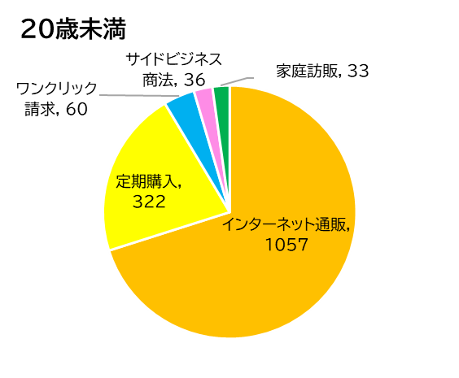
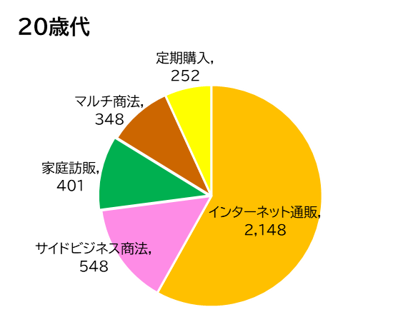
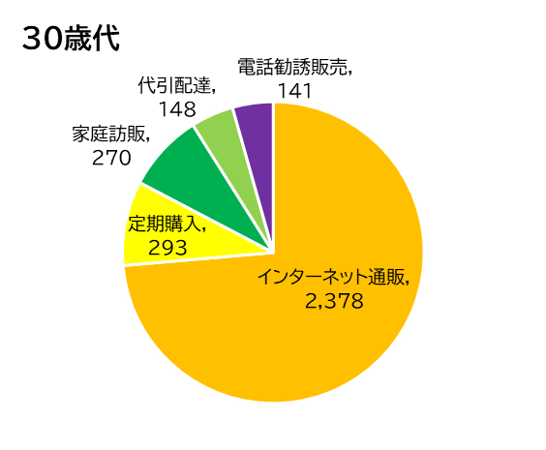
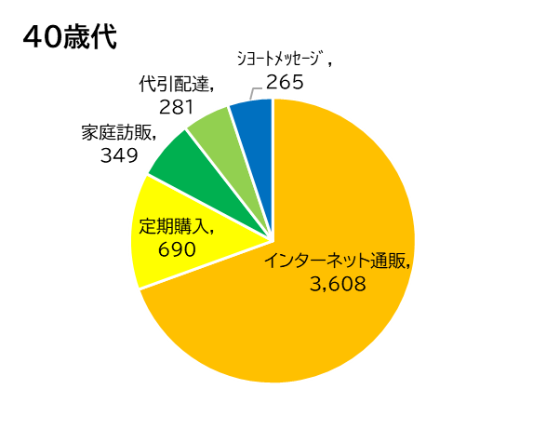
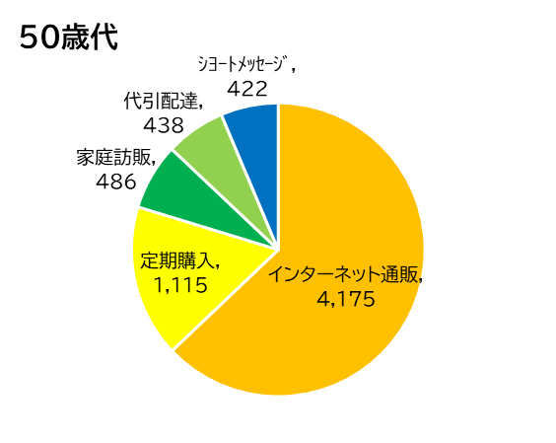
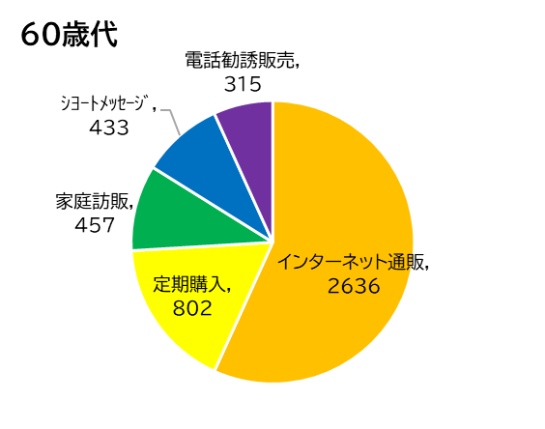
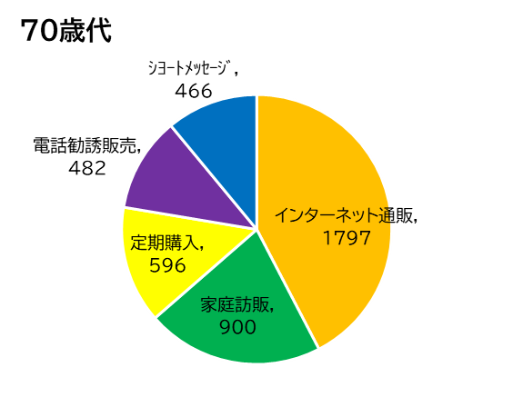
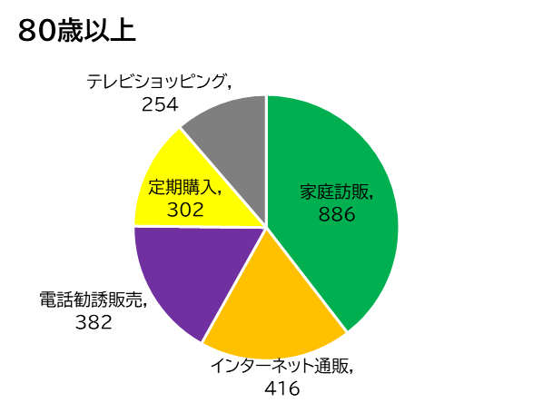
販売方法・手口では「インターネット通販」、「定期購入」や「サイドビジネス商法」がめだつ

Slide 21

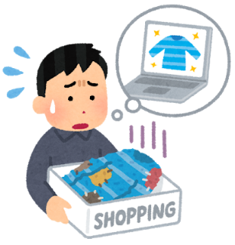
特徴
「インターネット通販」に関する相談が20,157件で最多。
相談全体の28.5％を占める（前年度比▲3,369件）。
契約当事者の年代別では、80歳未満の全ての年代で最も多く、
80歳以上においても上位。
「定期購入」に関する相談は、全ての年代で上位。
「サイドビジネス商法」に関する相談が、18歳から20歳代でめだつ。
アドバイス
インターネット通販で格安のブランド品を注文したら、
偽ブランド品が届いたり、商品が届かなかったりした
というトラブルが発生しています。
インターネット通販は信用できる販売サイトを利用しましょう。

Slide 22
フィッシング詐欺や架空請求を目的とした
偽ショートメッセージを送り付けられるトラブルが多発
相談全体の動向
内容別の特徴
「化粧品」や「健康食品」の定期購入トラブルが多発
「移動通信サービス」や「インターネット接続回線」などの通信契約のトラブルがめだつ
暮らしのレスキューサービスの高額請求トラブルが多発
若者を中心に「内職・副業」の相談が急増
販売方法・手口では「インターネット通販」、「定期購入」や「サイドビジネス商法」がめだつ
フィッシング詐欺や架空請求を目的とした偽ショートメッセージを送り付けられるトラブルが多発
危害に関する相談では「化粧品」による健康被害の相談がめだつ
新型コロナウイルス関連の相談は減少
若年者層と高齢者層の相談の特徴
30歳未満の若年者の相談の割合は横ばい
65歳以上の高齢者の相談の割合は増加

Slide 23
フィッシング詐欺や架空請求を目的とした
偽ショートメッセージを送り付けられるトラブルが多発
契約当事者年代別 相談の多い販売方法・手口【上位５位】
契約当事者 | 年 代 | 20歳未満 |  |  | 20歳代 | 30歳代 | 40歳代 | 50歳代 | 60歳代 |  | 70歳代 |  | 80歳以上
 | 細区分 | 18歳未満 | 18歳 | 19歳 | 20～29歳 | 30～39歳 | 40～49歳 | 50～59歳 | 60～64歳 | 65～69歳 | 70～74歳 | 75～79歳 | 80～84歳 | 85歳以上
件数 |  | 987 | 306 | 377 | 6,925 | 6,647 | 8,803 | 10,803 | 4,203 | 3,935 | 5,674 | 4,071 | 3,752 | 2,302
販売方法・手口 | 1 | インターネット通販 | インターネット通販 | インターネット通販 | インターネット通販 | インターネット通販 | インターネット通販 | インターネット通販 | インターネット通販 | インターネット通販 | インターネット通販 | インターネット通販 | 家庭訪販 | 家庭訪販
 |  | 729 | 154 | 174 | 2,148 | 2,378 | 3,608 | 4,175 | 1,427 | 1,209 | 1,188 | 609 | 491 | 395
 | 2 | 定期購入 | 定期購入 | 定期購入 | サイドビジネス商法 | 定期購入 | 定期購入 | 定期購入 | 定期購入 | 定期購入 | 家庭訪販 | 家庭訪販 | インターネット通販 | 電話勧誘販売
 |  | 240 | 40 | 42 | 548 | 293 | 690 | 1,115 | 439 | 363 | 453 | 447 | 310 | 154
 | 3 | ワンクリック請求 | サイドビジネス商法 | 家庭訪販 | 家庭訪販 | 家庭訪販 | 家庭訪販 | 家庭訪販 | 家庭訪販 | 家庭訪販 | 定期購入 | 電話勧誘販売 | 電話勧誘販売 | 定期購入
 |  | 50 | 14 | 22 | 401 | 270 | 349 | 486 | 229 | 228 | 392 | 195 | 228 | 106
 | 4 | 代引配達 | 家庭訪販 | サイドビジネス商法 | マルチ商法 | 代引配達 | 代引配達 | 代引配達 | ｼｮｰﾄﾒｯｾｰｼﾞ | ｼｮｰﾄﾒｯｾｰｼﾞ | ｼｮｰﾄﾒｯｾｰｼﾞ | 定期購入 | 定期購入 | インターネット通販
 |  | 18 | 11 | 22 | 348 | 148 | 281 | 438 | 210 | 223 | 288 | 204 | 196 | 106
 | 5 | 無料商法 | ｼｮｰﾄﾒｯｾｰｼﾞ | 代引配達 | 定期購入 | 電話勧誘 販売 | ｼｮｰﾄﾒｯｾｰｼﾞ | ｼｮｰﾄﾒｯｾｰｼﾞ | 電話勧誘 販売 | 電話勧誘 販売 | 電話勧誘 販売 | ｼｮｰﾄﾒｯｾｰｼﾞ | テレビショッピング | テレビショッピング
 |  | 16 | 10 | 15 | 252 | 141 | 265 | 422 | 146 | 169 | 287 | 178 | 154 | 100
フィッシング詐欺や架空請求を目的とした偽ショートメッセージを送り付けられるなど、ＳＭＳ（ショートメッセージサービス）によるトラブルが多発。
フィッシング詐欺では、実在する事業者名を騙ったＳＭＳから偽サイトに誘導し、不正使用を目的に個人情報を入力させるトラブルがめだつ。

Slide 24

アドバイス
身に覚えのない料金を請求するＳＭＳは、不特定の電話番号に対して無作為に送信されている可能性があります。実在する事業者名を名乗る場合もあり、相手方に連絡を取ると、根拠のない請求をされたり、個人情報を相手に聞き出されたりする可能性があります。
身に覚えのないＳＭＳは無視しましょう！
不審な場合は、消費生活センターなどに相談しましょう。
身に覚えのないＳＭＳ内からフィッシングサイトに誘導される可能性があります。ＳＭＳ内のＵＲＬを安易にタップしないようにしましょう。
フィッシングサイトとは？
本物のサイトに似せ、消費者に住所や氏名、銀行口座番号、
クレジットカード番号等の個人情報を入力させるサイト。
詐取された個人情報は不正使用される可能性があります。

Slide 25
危害に関する相談では
「化粧品」による健康被害の相談がめだつ
相談全体の動向
内容別の特徴
「化粧品」や「健康食品」の定期購入トラブルが多発
「移動通信サービス」や「インターネット接続回線」などの通信契約のトラブルがめだつ
暮らしのレスキューサービスの高額請求トラブルが多発
若者を中心に「内職・副業」の相談が急増
販売方法・手口では「インターネット通販」、「定期購入」や「サイドビジネス商法」がめだつ
フィッシング詐欺や架空請求を目的とした偽ショートメッセージを送り付けられるトラブルが多発
危害に関する相談では「化粧品」による健康被害の相談がめだつ
新型コロナウイルス関連の相談は減少
若年者層と高齢者層の相談の特徴
30歳未満の若年者の相談の割合は横ばい
65歳以上の高齢者の相談の割合は増加

Slide 26
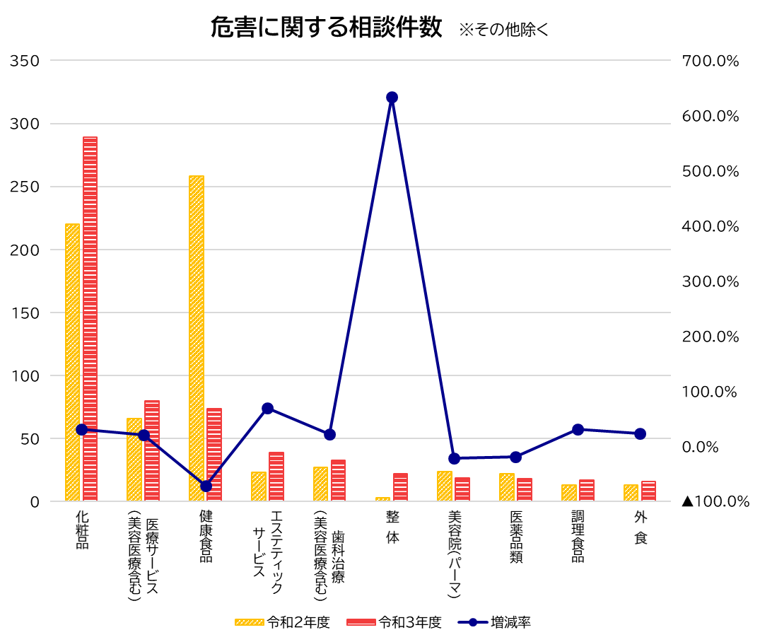
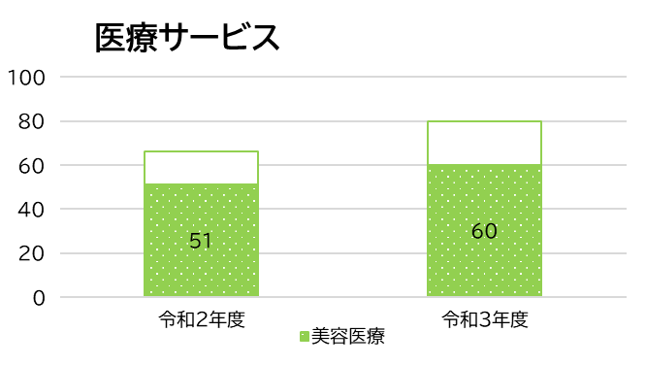

危害に関する相談では「化粧品」による健康被害の相談がめだつ
（件数）
（増減率）
危害に関する相談とは？
商品・役務・設備に関連して、身体に怪我、
病気等の危害を受けたという相談。
危害に関する相談件数
923件（前年度比▲83件）
80
66
特徴
化粧品、美容医療、健康食品による
健康被害がめだつ。

Slide 27
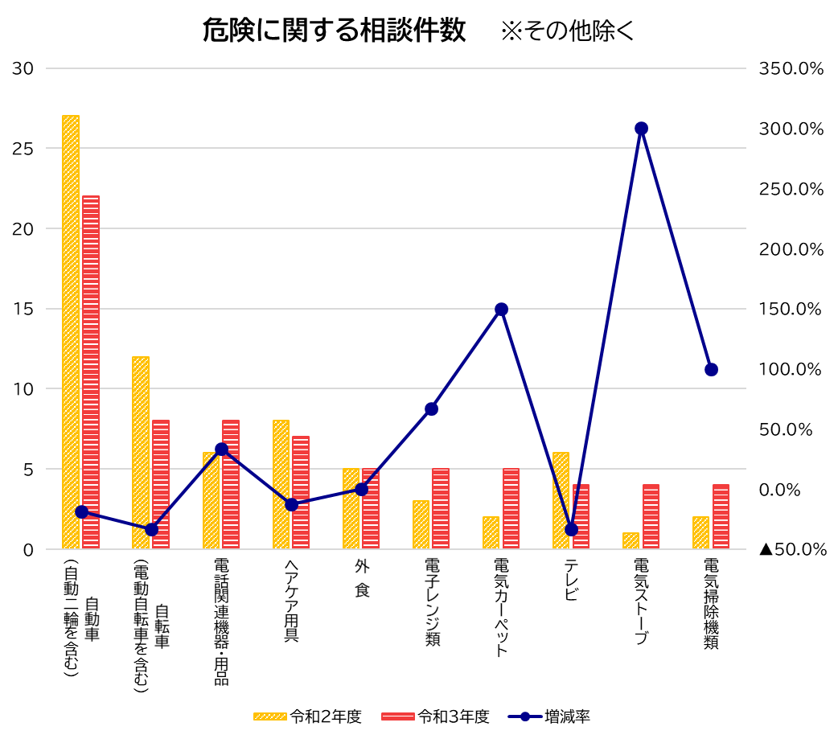

危害に関する相談では「化粧品」による健康被害の相談がめだつ
（件数）
（増減率）
危険に関する相談とは？
危害を受けたわけではないが､
その恐れのある相談。
危険に関する相談件数
175件（前年度比▲33件）
特徴
「自動車（自動二輪車を含む）」がめだつ。

Slide 28

アドバイス
消費者庁や大阪府消費生活センターが公表している「注意喚起情報」を確認し、被害を未然に防ぎましょう。
消費者庁ＨＰ：「安全・安心のために注意していただきたいこと
生命・身体にかかわる危険」
https://www.caa.go.jp/notice/caution/life/
大阪府消費生活センターHP：「消費生活関連情報（注意喚起）」
https://www.pref.osaka.lg.jp/shouhi/tyuikanki/index.html
危害や危険の被害にあった場合は、
消費生活相談センター等へ情報提供しましょう。

Slide 29
新型コロナウイルス関連の相談は減少
相談全体の動向
内容別の特徴
「化粧品」や「健康食品」の定期購入トラブルが多発
「移動通信サービス」や「インターネット接続回線」などの通信契約のトラブルがめだつ
暮らしのレスキューサービスの高額請求トラブルが多発
若者を中心に「内職・副業」の相談が急増
販売方法・手口では「インターネット通販」、「定期購入」や「サイドビジネス商法」がめだつ
フィッシング詐欺や架空請求を目的とした偽ショートメッセージを送り付けられるトラブルが多発
危害に関する相談では「化粧品」による健康被害の相談がめだつ
新型コロナウイルス関連の相談は減少
若年者層と高齢者層の相談の特徴
30歳未満の若年者の相談の割合は横ばい
65歳以上の高齢者の相談の割合は増加

Slide 30
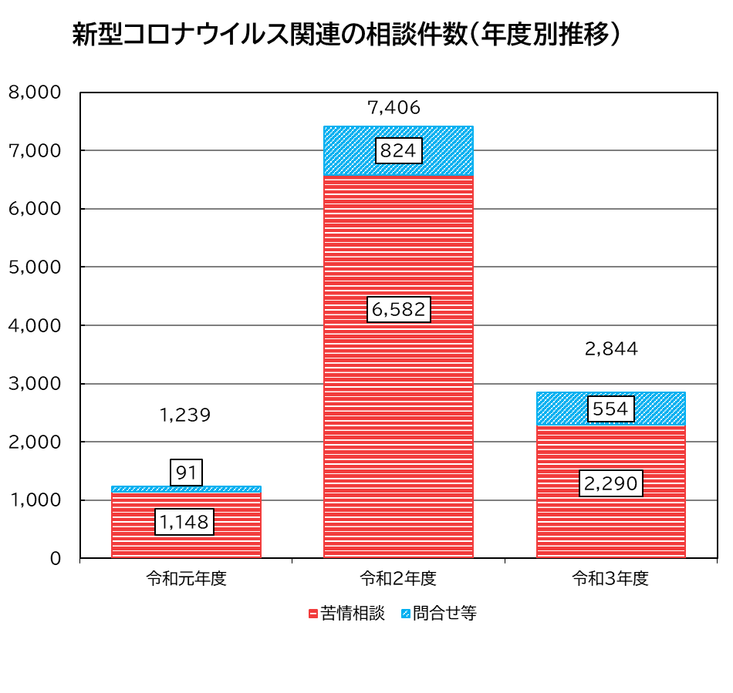
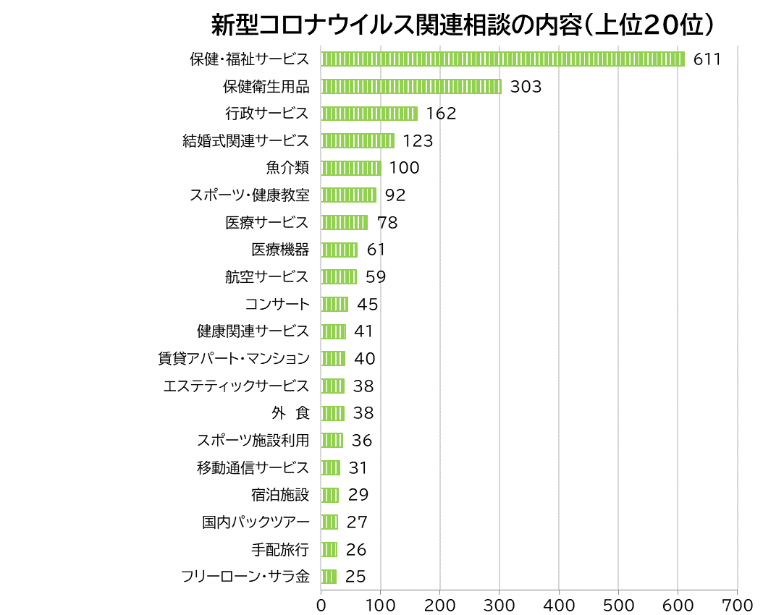

新型コロナウイルス関連の相談は減少
新型コロナウイルス関連の相談件数は、2,844件。（前年度比▲4,562件）
新型コロナワクチン等の問合せなどの「保健・福祉サービス」に関する相談が611件で最多。
保健・福祉サービス
（ワクチン関連含む）
（件数）
行政サービス
（ワクチン関連含む）
このうち
ワクチン関連
682件
（件数）

Slide 31
30歳未満の若年者の相談の割合は横ばい
相談全体の動向
内容別の特徴
「化粧品」や「健康食品」の定期購入トラブルが多発
「移動通信サービス」や「インターネット接続回線」などの通信契約のトラブルがめだつ
暮らしのレスキューサービスの高額請求トラブルが多発
若者を中心に「内職・副業」の相談が急増
販売方法・手口では「インターネット通販」、「定期購入」や「サイドビジネス商法」がめだつ
フィッシング詐欺や架空請求を目的とした偽ショートメッセージを送り付けられるトラブルが多発
危害に関する相談では「化粧品」による健康被害の相談がめだつ
新型コロナウイルス関連の相談は減少
若年者層と高齢者層の相談の特徴
30歳未満の若年者の相談の割合は横ばい
65歳以上の高齢者の相談の割合は増加

Slide 32
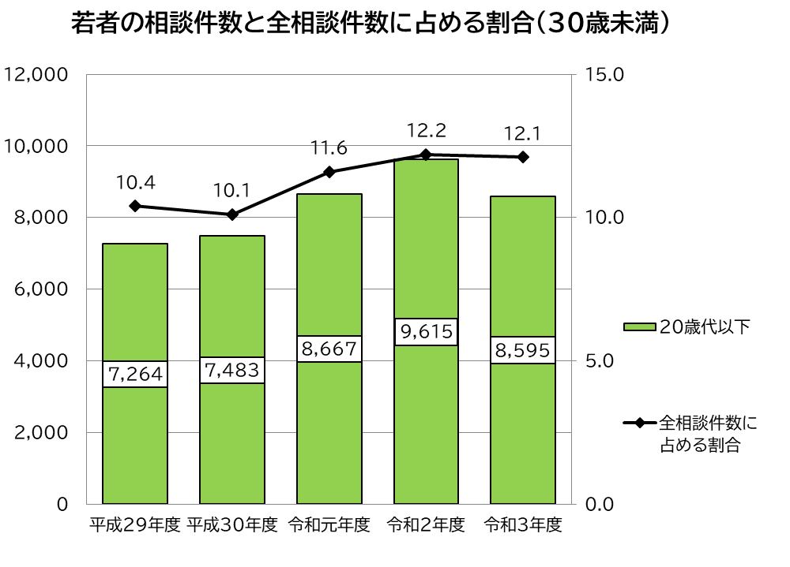
30歳未満の若年者の相談の割合は横ばい
30歳未満の若年者が契約当事者の相談件数は8,601件で、前年度に比べ1,020件（10.6%）減少したが、相談全体に占める割合は12.1%となり、横ばい。
契約当事者の年代別件数
契約当事者 |  | 令和3年度 |  |  | 令和2年度 |  |  | 増減率 | 増減数
年 代 | 細区分 | 件数 |  | 構成比 | 件数 |  | 構成比
２０歳未満 | １８歳未満 | 1,671 | 988 | 1.4% | 2,165 | 1,238 | 1.6% | ▲20.2% | ▲ 250
 | １８歳 |  | 306 | 0.4% |  | 356 | 0.5% | ▲14.0% | ▲ 50
 | １９歳 |  | 377 | 0.5% |  | 571 | 0.7% | ▲34.0% | ▲ 194
２０歳代 | ２０～２９歳 | 6,930 |  | 9.8% | 7,456 |  | 9.5% | ▲7.1% | ▲ 526
３０歳代 | ３０～３９歳 | 6,648 |  | 9.4% | 7,727 |  | 9.8% | ▲14.0% | ▲ 1,079
４０歳代 | ４０～４９歳 | 8,805 |  | 12.4% | 10,620 |  | 13.5% | ▲17.1% | ▲ 1,815
５０歳代 | ５０～５９歳 | 10,813 |  | 15.3% | 11,546 |  | 14.7% | ▲6.3% | ▲ 733
６０歳代 | ６０～６４歳 | 4,206 |  | 5.9% | 4,752 |  | 6.0% | ▲11.5% | ▲ 546
 | ６５～６９歳 | 19,744 | 3,938 | 5.6% | 21,134 | 4,327 | 5.5% | ▲9.0% | ▲ 389
７０歳代 | ７０～７４歳 |  | 5,678 | 8.0% |  | 6,228 | 7.9% | ▲8.8% | ▲ 550
 | ７５～７９歳 |  | 4,072 | 5.8% |  | 4,480 | 5.7% | ▲9.1% | ▲ 408
８０歳以上 | ８０～８４歳 |  | 3,754 | 5.3% |  | 3,875 | 4.9% | ▲3.1% | ▲ 121
 | ８５歳以上 |  | 2,302 | 3.3% |  | 2,224 | 2.8% | 3.5% | 78
その他（団体等） |  | 1,822 |  | 2.6% | 1,923 |  | 2.4% | ▲5.3% | ▲ 101
不 明 |  | 10,155 |  | 14.3% | 11,351 |  | 14.4% | ▲10.5% | ▲ 1,196
計 |  | 70,794 |  | 100.0% | 78,674 |  | 100.0% | ▲10.0% | ▲ 7,880
（件数）
（％）
ほぼ
横ばい
※PIO-NET未対応市町村を除く

Slide 33
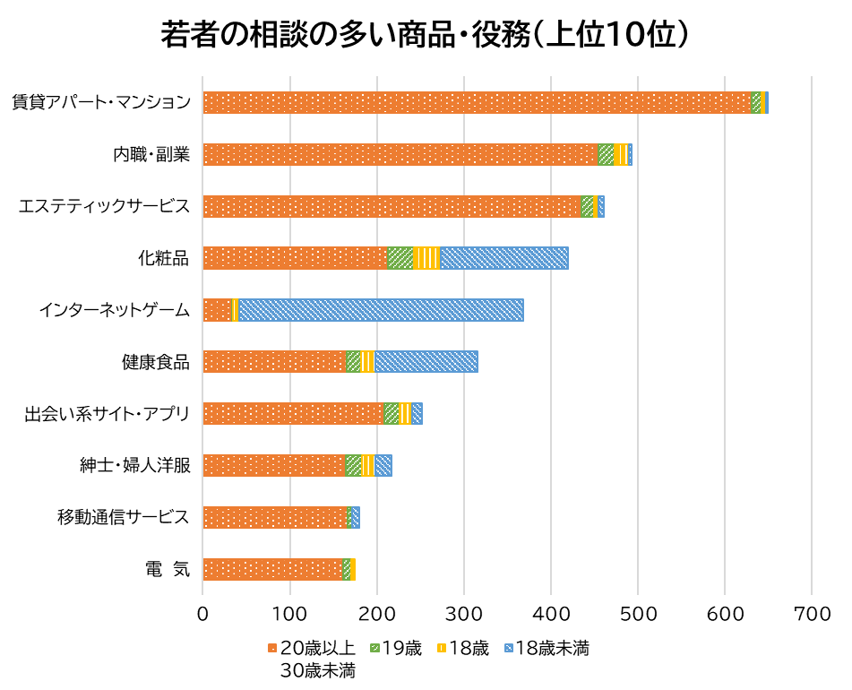
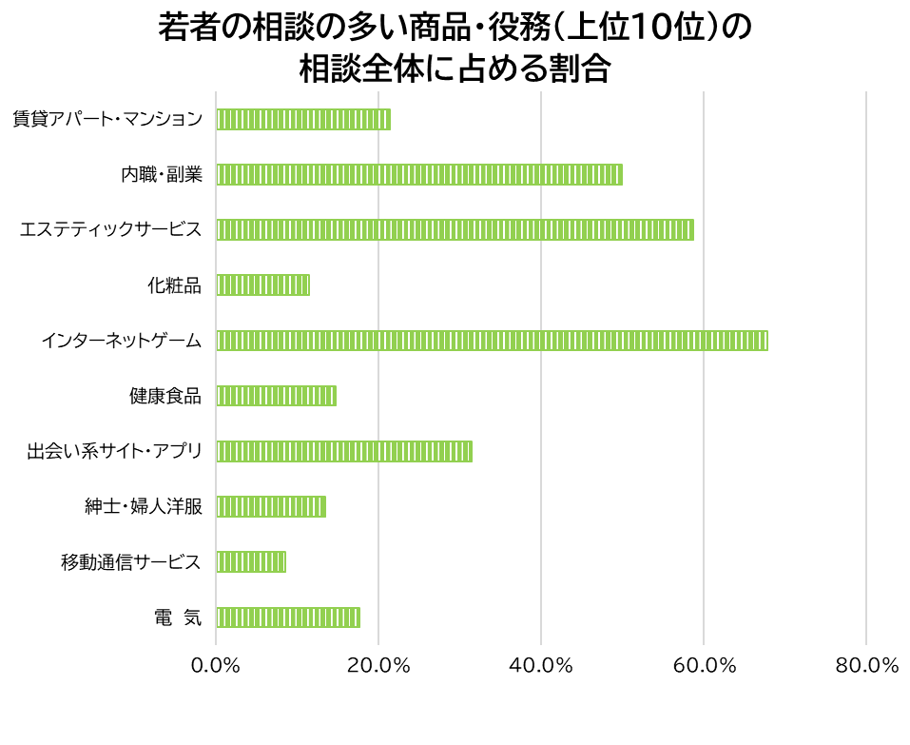

30歳未満の若年者の相談の割合は横ばい
「賃貸アパート・マンション」に関する相談が最多。
「インターネットゲーム」、「エステティックサービス」、「内職・副業」は、いずれも相談全体に占める割合が高い。
49.9%
58.7%
67.8%
（件数）

Slide 34
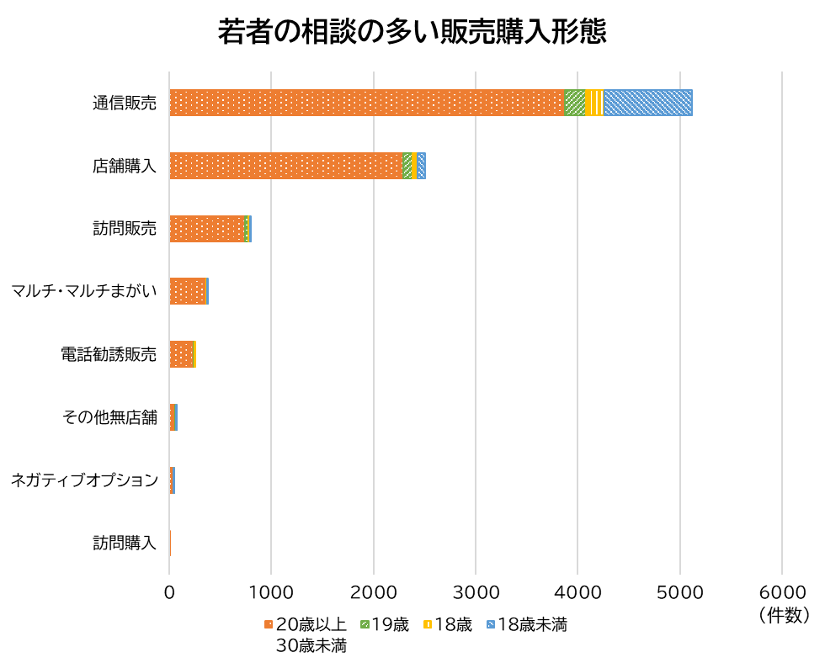
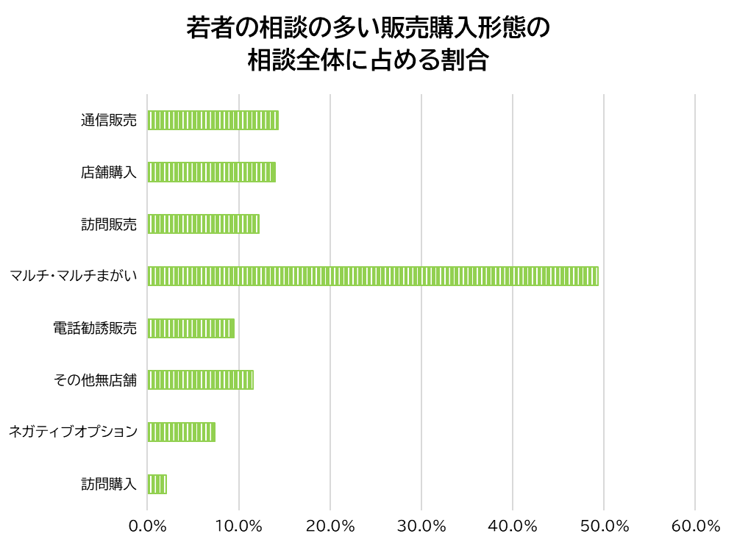


30歳未満の若年者の相談の割合は横ばい
販売購入形態別では、「通信販売」が最多。
「マルチ・マルチまがい」は、相談全体に占める割合が高い。
49.3%

Slide 35
アドバイス
契約をする場合は、契約内容、契約金額等をよく確認して慎重に！
インターネット通販では、購入手続きを進める前に、通販サイトの
表示や利用規約、購入条件、契約内容、解約条件を必ず確認！
サイドビジネス商法・マルチ商法の被害を防ぐために、安易に儲け話には乗らず、身近な人からの勧誘でもきっぱり断る勇気を！
サイドビジネス商法とは？
「仕事を提供する。自宅で簡単に高収入が得られる」などと誘い、
そのために必要な教材や研修費の契約を勧める商法。
実際にはあまり仕事の紹介がなく、ごくわずかな収入しか得られず、
購入させられた商品等の支払い負担だけが残る。

Slide 36
65歳以上の高齢者の相談の割合は増加
相談全体の動向
内容別の特徴
「化粧品」や「健康食品」の定期購入トラブルが多発
「移動通信サービス」や「インターネット接続回線」などの通信契約のトラブルがめだつ
暮らしのレスキューサービスの高額請求トラブルが多発
若者を中心に「内職・副業」の相談が急増
販売方法・手口では「インターネット通販」、「定期購入」や「サイドビジネス商法」がめだつ
フィッシング詐欺や架空請求を目的とした偽ショートメッセージを送り付けられるトラブルが多発
危害に関する相談では「化粧品」による健康被害の相談がめだつ
新型コロナウイルス関連の相談は減少
若年者層と高齢者層の相談の特徴
30歳未満の若年者の相談の割合は横ばい
65歳以上の高齢者の相談の割合は増加

Slide 37
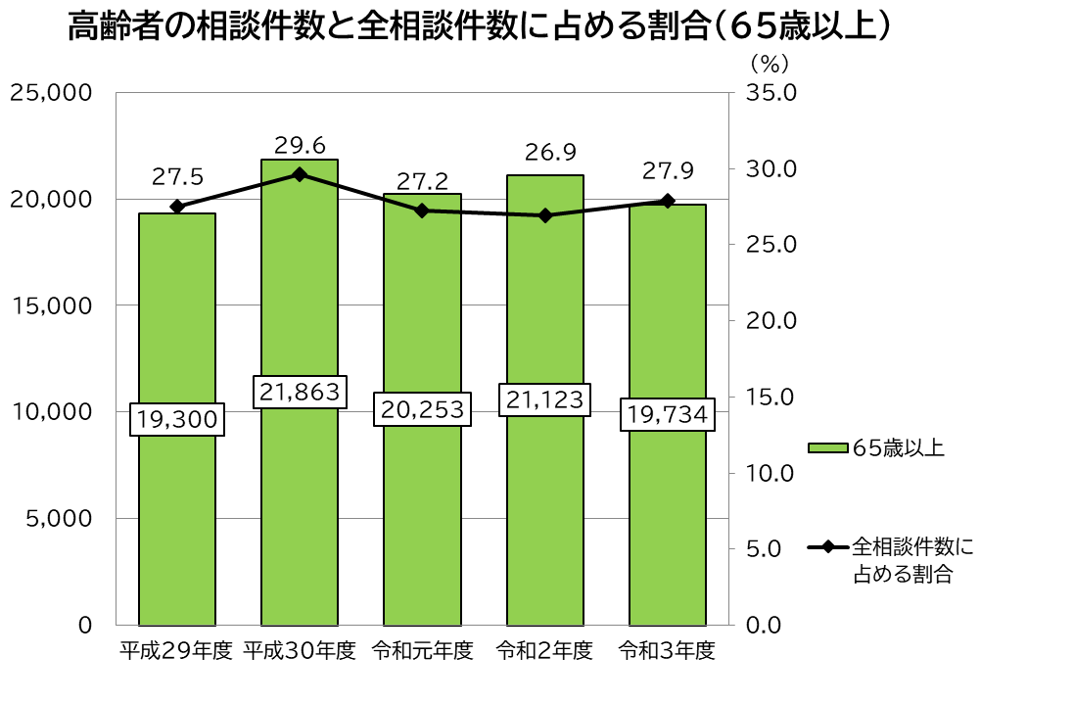
65歳以上の高齢者の相談の割合は増加
65歳以上の高齢者の相談件数は19,744件で、前年度（21,134件）より6.6%（1,390件）減少。
相談全体に占める割合は27.9%で、前年度（26.9%）に比べ、大きくなった。
契約当事者の年代別件数
契約当事者 |  | 令和3年度 |  |  | 令和2年度 |  |  | 増減率 | 増減数
年 代 | 細区分 | 件数 |  | 構成比 | 件数 |  | 構成比
２０歳未満 | １８歳未満 | 1,671 | 988 | 1.4% | 2,165 | 1,238 | 1.6% | ▲20.2% | ▲ 250
 | １８歳 |  | 306 | 0.4% |  | 356 | 0.5% | ▲14.0% | ▲ 50
 | １９歳 |  | 377 | 0.5% |  | 571 | 0.7% | ▲34.0% | ▲ 194
２０歳代 | ２０～２９歳 | 6,930 |  | 9.8% | 7,456 |  | 9.5% | ▲7.1% | ▲ 526
３０歳代 | ３０～３９歳 | 6,648 |  | 9.4% | 7,727 |  | 9.8% | ▲14.0% | ▲ 1,079
４０歳代 | ４０～４９歳 | 8,805 |  | 12.4% | 10,620 |  | 13.5% | ▲17.1% | ▲ 1,815
５０歳代 | ５０～５９歳 | 10,813 |  | 15.3% | 11,546 |  | 14.7% | ▲6.3% | ▲ 733
６０歳代 | ６０～６４歳 | 4,206 |  | 5.9% | 4,752 |  | 6.0% | ▲11.5% | ▲ 546
 | ６５～６９歳 | 19,744 | 3,938 | 5.6% | 21,134 | 4,327 | 5.5% | ▲9.0% | ▲ 389
７０歳代 | ７０～７４歳 |  | 5,678 | 8.0% |  | 6,228 | 7.9% | ▲8.8% | ▲ 550
 | ７５～７９歳 |  | 4,072 | 5.8% |  | 4,480 | 5.7% | ▲9.1% | ▲ 408
８０歳以上 | ８０～８４歳 |  | 3,754 | 5.3% |  | 3,875 | 4.9% | ▲3.1% | ▲ 121
 | ８５歳以上 |  | 2,302 | 3.3% |  | 2,224 | 2.8% | 3.5% | 78
その他（団体等） |  | 1,822 |  | 2.6% | 1,923 |  | 2.4% | ▲5.3% | ▲ 101
不 明 |  | 10,155 |  | 14.3% | 11,351 |  | 14.4% | ▲10.5% | ▲ 1,196
計 |  | 70,794 |  | 100.0% | 78,674 |  | 100.0% | ▲10.0% | ▲ 7,880
（件数）
増加
※PIO-NET未対応市町村を除く

Slide 38
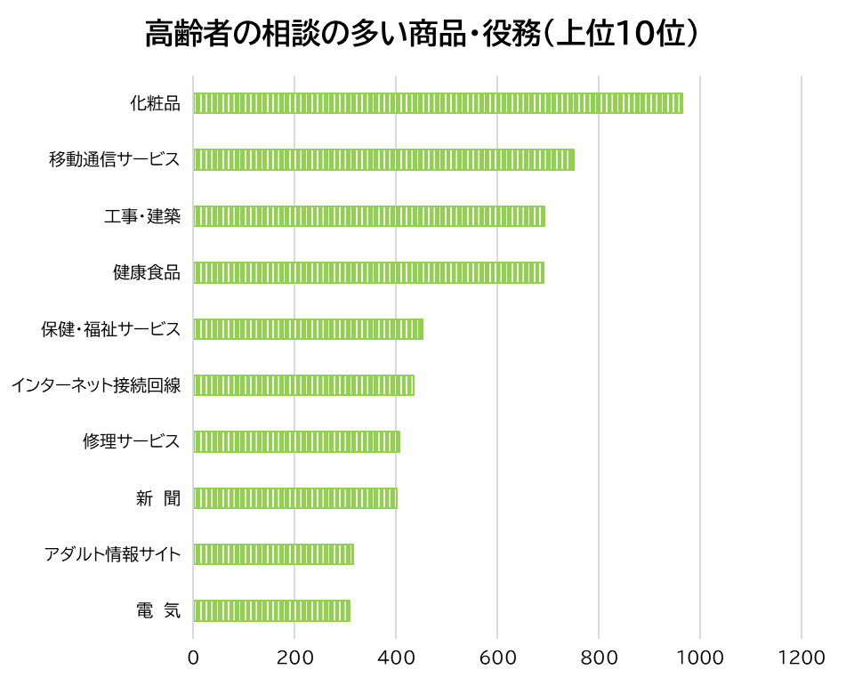
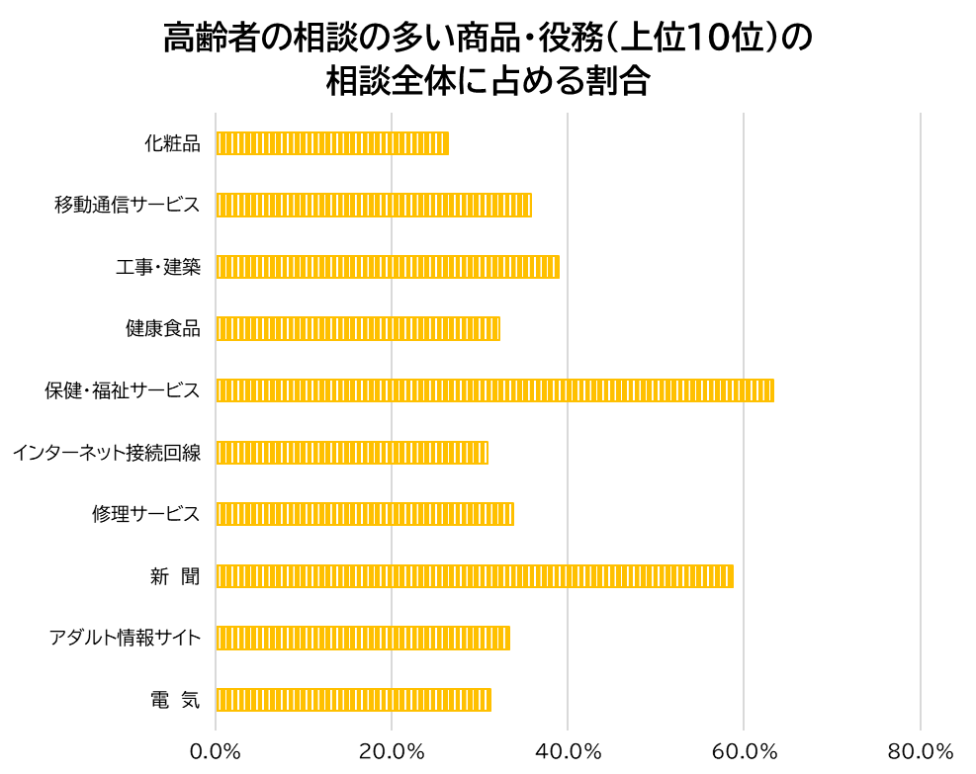


65歳以上の高齢者の相談の割合は増加
「化粧品」が最多、「保健・福祉サービス」、「新聞」は、いずれも相談全体に占める割合が高い。
販売購入形態別では、「通信販売」が最多、「訪問購入」、「訪問販売」、「電話勧誘販売」は、
いずれも相談全体に占める割合が高い。
63.3%
58.7%
（件数）

Slide 39
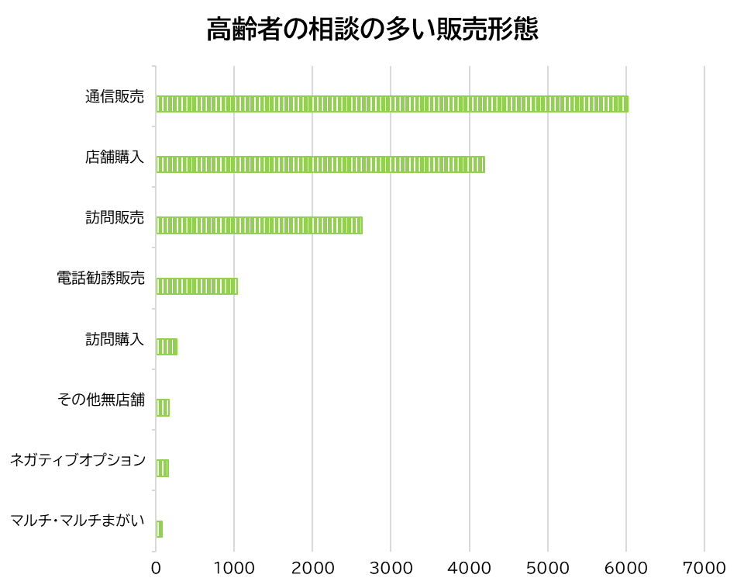
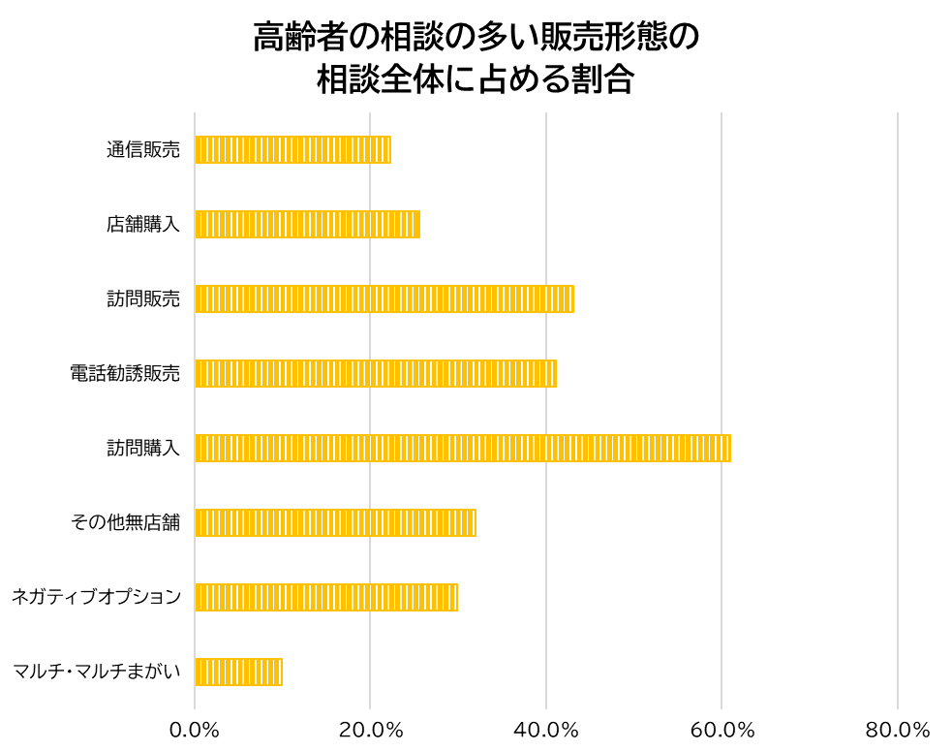

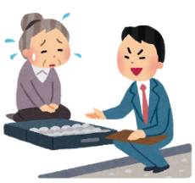
65歳以上の高齢者の相談の割合は増加
「化粧品」が最多、「保健・福祉サービス」、「新聞」は、いずれも相談全体に占める割合が高い。
販売購入形態別では、「通信販売」が最多、「訪問購入」、「訪問販売」、「電話勧誘販売」は、
いずれも相談全体に占める割合が高い。
43.1%
41.2%
61.0%
（件数）

Slide 40
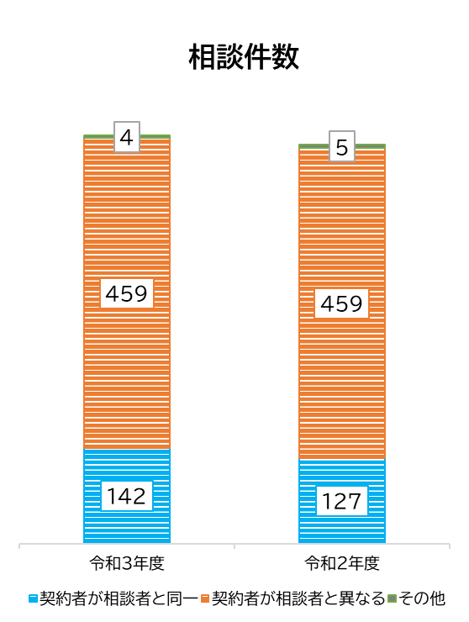
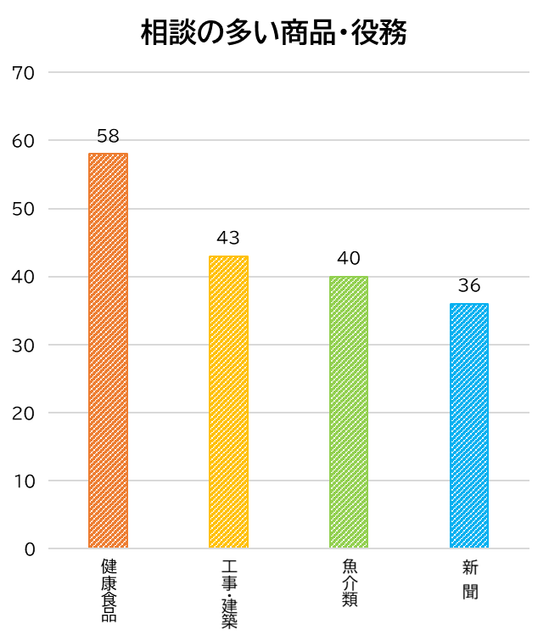
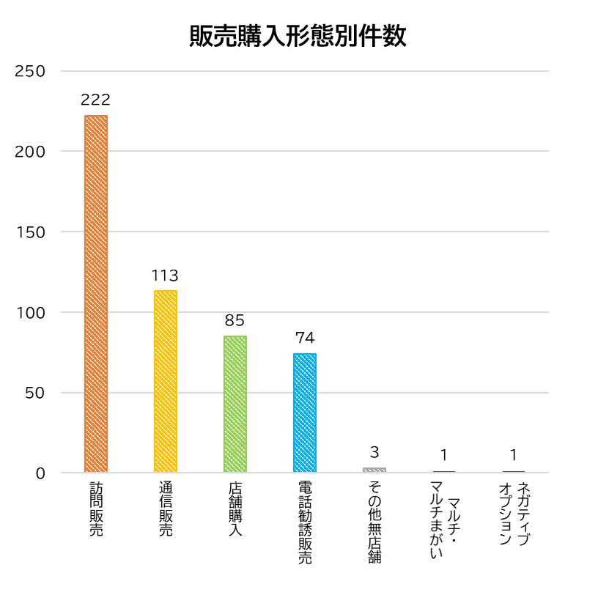


65歳以上の高齢者の相談の割合は増加
認知症等の高齢者の相談は605件で、相談全体の3.1%。このうちの75.9％が本人以外からの相談。
「健康食品」が最多、次いで「工事・建築」、「魚介類」関連の相談が多い傾向。
販売購入形態別では、「訪問販売」が最多、次いで「通信販売」「店舗購入」関連の相談が多い傾向。
（件数）
（件数）
605
５９１

Slide 41

アドバイス
【高齢者の方々へ】
必要のない商品やサービスの勧誘は、はっきり断りましょう！
契約内容に不安を感じた時は、身近な人やお住まいの市町村の
消費生活相談窓口（188番）に相談しましょう！
【周囲の方々へ】
高齢者がトラブルに巻き込まれるときは、
ふだんと違う「様子の変化」があります。
こうした変化にいち早く気付き、気になることがあったら
声かけをするなどして、見守りを心がけてください。

